Slide 1
第二单元 长方体（一）
第1课时 长方体的认识（1）

Slide 2

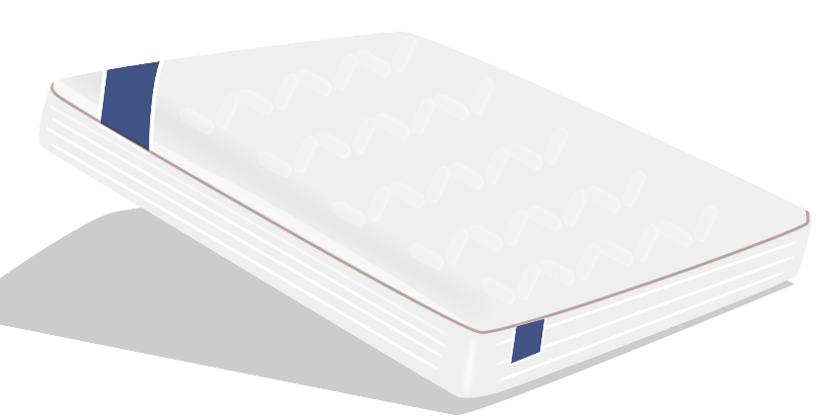
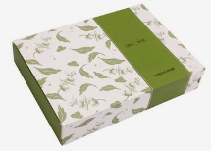
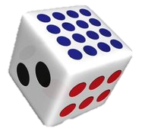
下列物体都是什么形状呢？

Slide 3
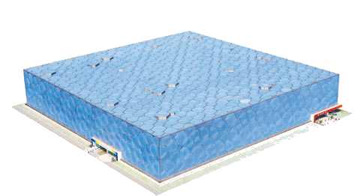
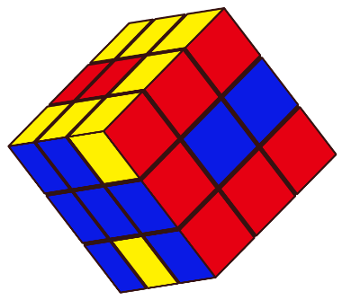
生活中哪些物体的形状是长方体或正方体？说一说，认一认。

Slide 4
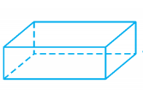
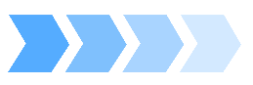
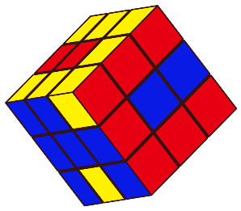
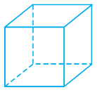
长方体
正方体

Slide 5
认识长方体——面
长方体的每一个平面都叫做长方体的面。

Slide 6
认识长方体——棱
棱
棱
棱
棱
面与面相交的线段叫做长方体的棱。

Slide 7
顶点
认识长方体——顶点
顶点
三条棱相交的点叫做长方体的顶点。

Slide 8
认识正方体
面
顶点
棱
面
棱
棱
顶点
正方体的每一个平面都叫做正方体的面，面与面相交的线叫做正方体的棱，三条棱相交的点叫做正方体的顶点。

Slide 9
面
顶点
棱
长方体
顶点
面
棱
正方体

Slide 10
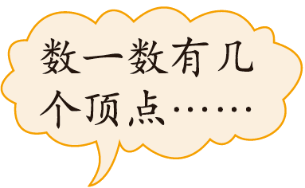
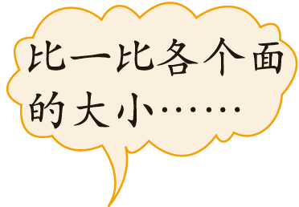
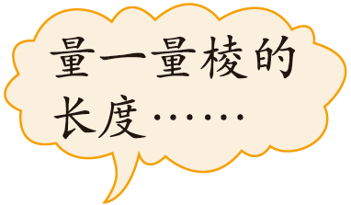
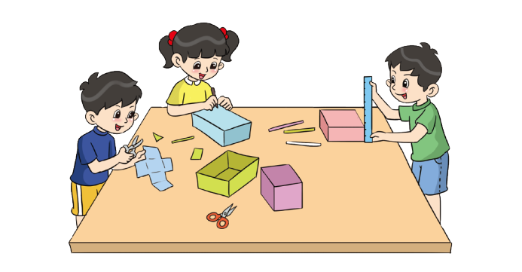
长方体和正方体各有什么特点？做一做，填一填，并与同伴交流。

Slide 11
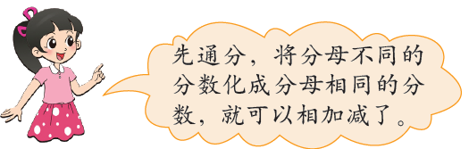
长方体
长方体有6个面，相对的两个面大
小相同。

Slide 12
长方体
长方体有12条棱，
相对的棱长度相等；
有8个顶点。

Slide 13
正方体
正方体有6个面，6个面完全相同。

Slide 14
正方体
正方体有12条完全相等的棱，8个
顶点。

Slide 15
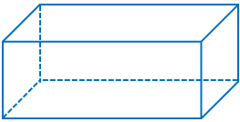
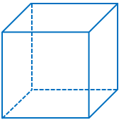
顶点 | 个数
面 | 个数
 | 形状
 | 大小关系
棱 | 条数
 | 长度关系
8个
8个
6个
6个
长方形或正方形
正方形
相对的两个面大小相同
大小相同
12条
12条
相对的棱长度相同
长度相同

Slide 16
高
高
长
宽
宽
长
相交于同一顶点的三条棱的长度分别叫作长方体的长、宽、高。

Slide 17
正方形是特殊的长方形，正方体是特殊的长方体吗？认一认，想一想。
高
棱
宽
棱
长
棱
正方体可以看成是长、宽、高都相等的长方体。

Slide 18





1
找一个形状长方体或正方体的物品，并与同伴说一说它的顶点、面和棱。
选自教材第12页练一练第1题

Slide 19
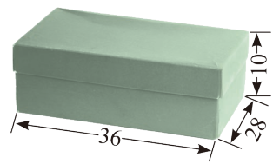
2
下图是一个长方体盒子。(上、下两面近似认为一致，单位：cm)
(1)这个盒子的上面是什么形状？长和宽各是多少？
哪个面和它形状、大小都相同？左侧面呢？
答：这个盒子的上面是长方形，长和宽分别是36cm、28cm，下面和它的形状、大小都相同；左侧面是长方形，长和宽分别是28cm、10cm，右侧面和它完全一样。
选自教材第12页练一练第2题

Slide 20
2
下图是一个长方体盒子。(上、下两面近似认为一致,单位：cm)
(2)哪个面的长是36cm、宽是10cm？
答：前面和后面。
选自教材第12页练一练第2题

Slide 21

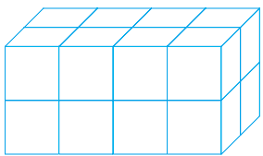
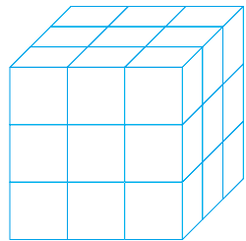
3
下面的长方体都是由棱长为1cm的小正方体搭成的，它们的长、宽、高各是多少？
4
2
长= cm
长= cm
宽= cm
宽= cm
2
2
高= cm
高= cm
5
2
3
长= cm
宽= cm
3
高= cm
3
选自教材第12页练一练第3题

Slide 22
1
下面的图形分别是( )和( )，把它们各部分的名称填在对应的括号里。
长方体
正方体
( )
( )
顶点
顶点
( )
( )
面
面
( )
棱
( )
棱

Slide 23
2
填空题。
(1)长方体一共有( )个面，( )条棱，( )个顶点。
(2)长方体相对的面的面积( )，所有的棱分为( )组，
每组中( )条棱的长度相等。
(3)正方体是特殊的( )。正方体所有的棱的长度都
( )，每个面的面积都( )。
6
12
8
相等
3
4
长方体
相等
相等

Slide 24
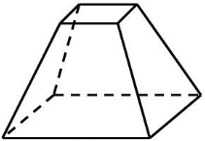
3
判断题。（对的画“√”，错的画“×”）
(1)长方体有6个面、12条棱和8个顶点。（ ）
(2)相对的4条棱的长度都相等的物体一定是长方体。（ ）
(3)长方体12条棱的长度相等。（ ）
(4)一个长方体最多有两个面是正方形。（ ）
√
×
×
√
正方体12条棱的长度相等。

Slide 25
一个长方体的长是5cm，宽是4cm，高是3cm，它的棱长总和是多少厘米？
(5+4+3)×4
=12×4
=48（厘米）
3cm
答：它的棱长总和是48厘米。
4cm
5cm
长方体的12条棱分成3组，每组的4条棱长度相等。
Notes:
蓝

Slide 26
这节课有什么收获呢？
在长方体或正方体中，围成长方体或正方体的平面图形叫作长方体或正方体的面；面与面相交的线段叫作棱；棱与棱相交的点叫作顶点。

Slide 27
这节课有什么收获呢？
顶点 | 个数
面 | 个数
 | 形状
 | 大小关系
棱 | 条数
 | 长度关系
8个
8个
6个
6个
长方形或正方形
正方形
相对的两个面大小相同
大小相同
12条
12条
相对的棱长度相同
长度相同

Slide 28
1.教材第20页练习二第1题；
2.从课时练中选取。

Slide 29
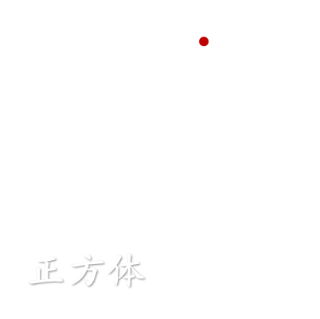
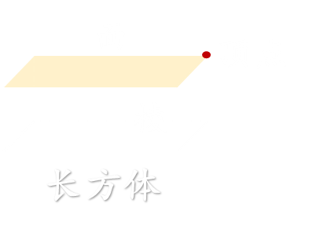
长方体的认识：长、正方体特征的认识

